Slide 1
Производство

Slide 2
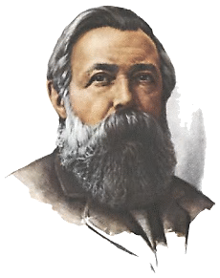
Труд – «первое основное условие всей человеческой жизни, и притом в такой степени, что мы в известном смысле должны сказать: труд создал самого человека».
Фридрих Энгельс

Slide 3
Труд – это осознанная целенаправленная деятельность человека по производству материальных и духовных ценностей.
удовлетворение потребностей человека
изменение человека и общества
преобразование среды обитания
Производство – процесс создания жизненных благ для удовлетворения потребностей людей .

Slide 4
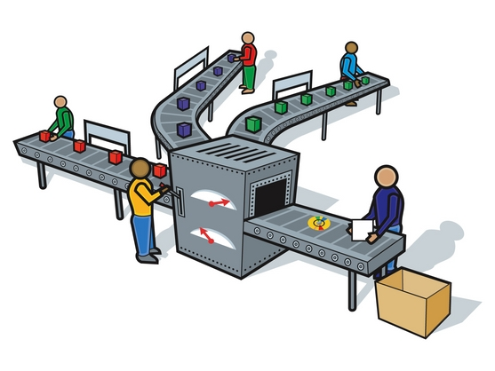
Экономический (производственный) цикл
Производство – процесс создания полезного продукта.

Slide 5
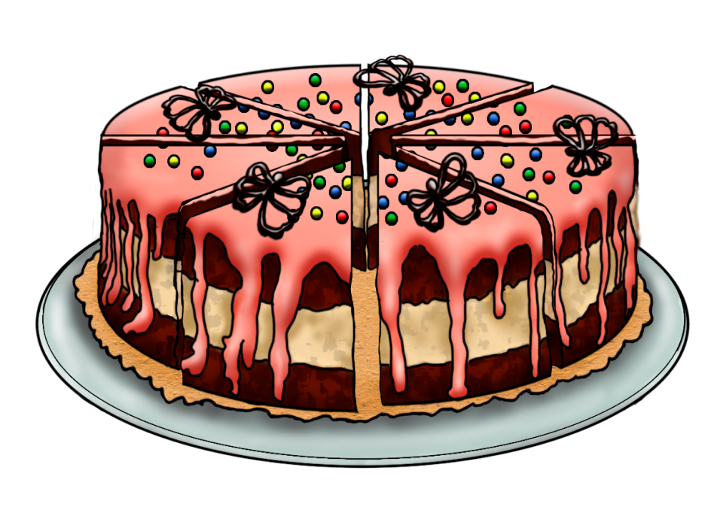
Экономический (производственный) цикл
Распределение – установление доли каждого работника в созданном богатстве.

Slide 6
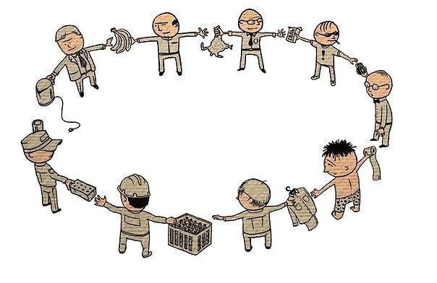
Экономический (производственный) цикл
Обмен – движение полученных при распределении продуктов от одного владельца к другому.

Slide 7
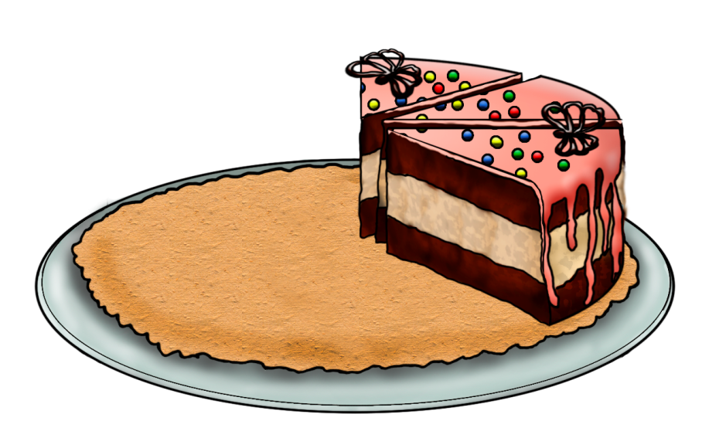
Экономический (производственный) цикл
Потребление – использование полученных благ для удовлетворения потребностей.

Slide 8
Общественное воспроизводство
производство
распределение
обмен
потребление

Slide 9
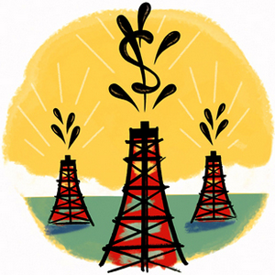
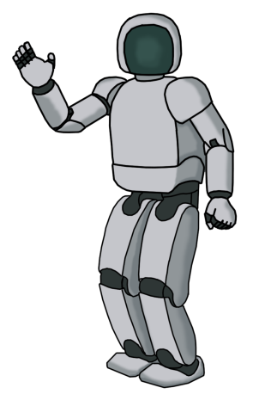
Виды ресурсов
ПРЕДПРИНИМА-ТЕЛЬСТВО
ТРУД
ЗЕМЛЯ
КАПИТАЛ
ИНФОРМАЦИЯ
Факторы производства

Slide 10
ПРОИЗВОДИТЕЛЬНЫЕ СИЛЫ
ЧЕЛОВЕК
СРЕДСТВА
ПРОИЗВОДСТВА
ПРЕДМЕТЫ ТРУДА
СРЕДСТВА
ТРУДА
ОРУДИЯ ТРУДА
ИНФРАСТРУКТУРА

Slide 11
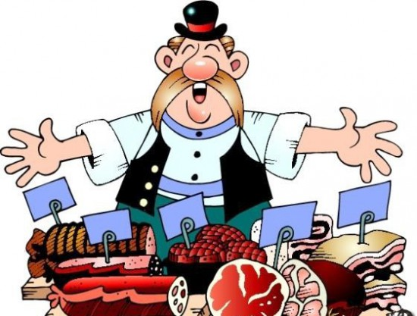
Формы производства
Обособленность производителей
Разделение труда

Slide 12
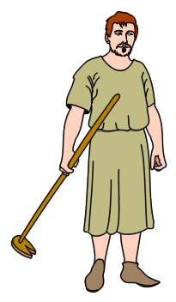
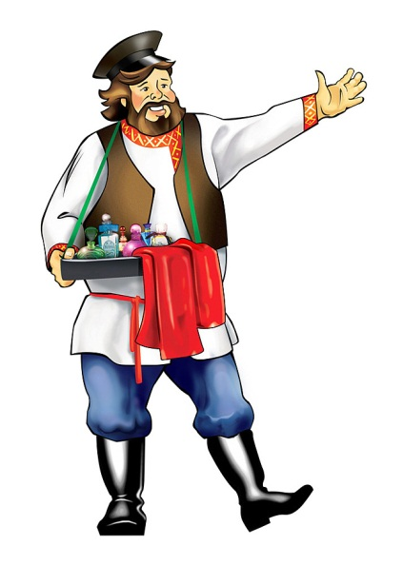
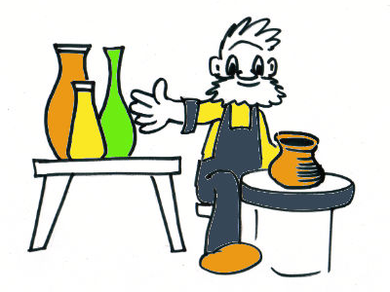
Разделение труда – специализация на производстве того или иного вида продукции в масштабах общества.

Slide 13
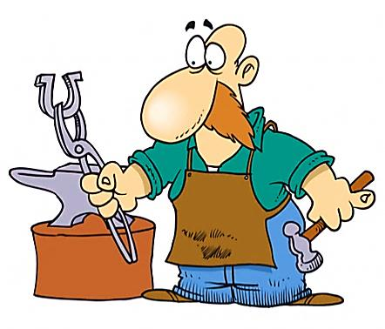
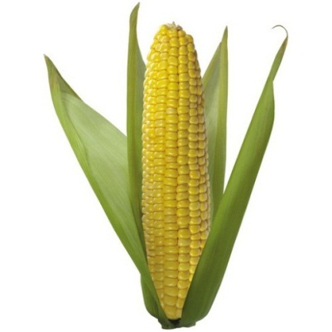
Специализация производства

Slide 14
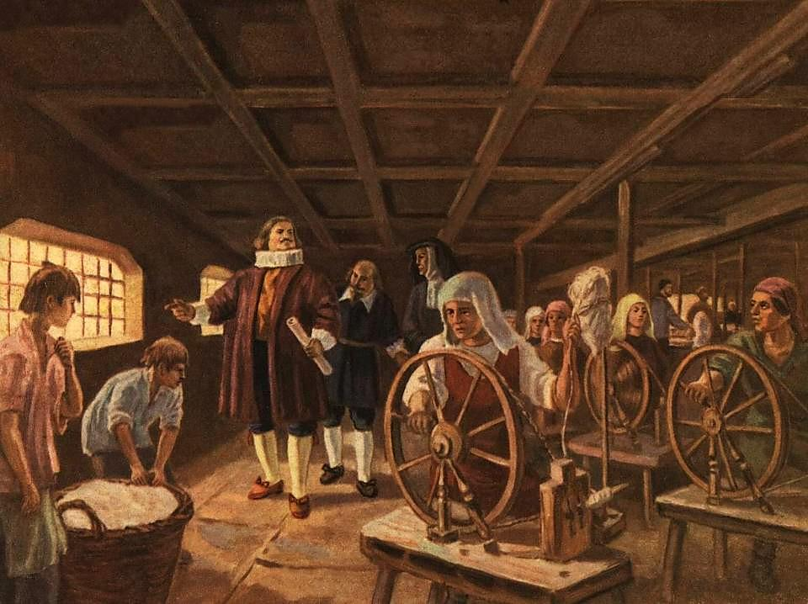
Разделение труда – деление процесса производства на отдельные операции.
Прядильная мануфактура

Slide 15
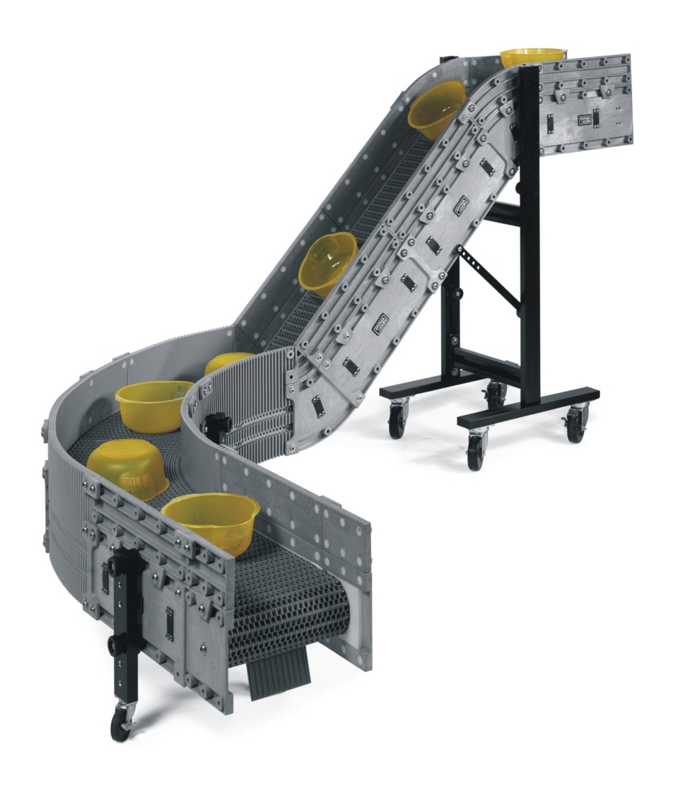
Конвейер
Разделение труда на мельчайшие операции.
Непрерывность работы.
Постоянная скорость.
Соблюдение последовательности сборки или обработки.

Slide 16
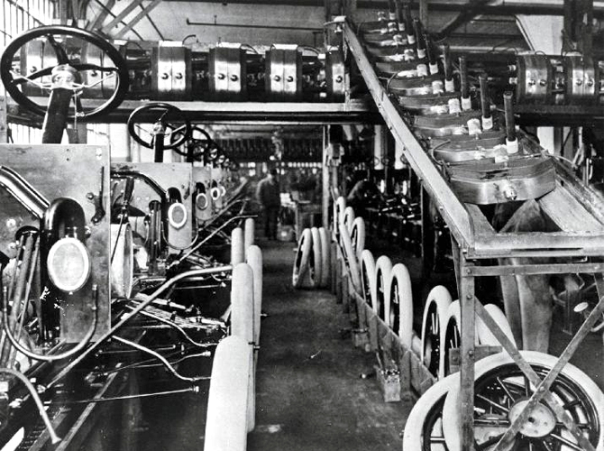
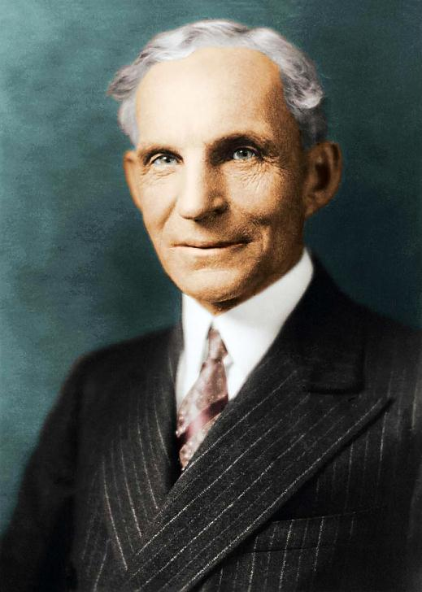
ГЕНРИ ФОРД

Slide 17
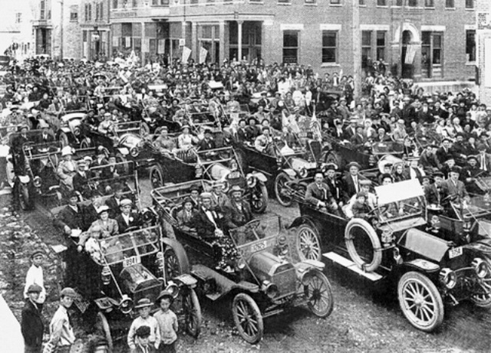
Автомобиль «Форд – Т» - машина средней американской семьи.

Slide 18
Время на сборку автомобиля «Форд» сократилось в 8 раз.
Производительность труда на заводе Форда
увеличилась в 8 раз.
Производительность труда - количество продукции или объём работы, произведённый работником за определённый период времени.

Slide 19
Производительность труда зависит от технического прогресса.
Большую роль в её повышении играют ресурсосберегающие технологии.

Slide 20
Производительность труда - количество продукции или объём работы, произведённый работником за определённый период времени.
Производительность труда - количество продукции, произведённой на единицу израсходованных производственных ресурсов.

Slide 21
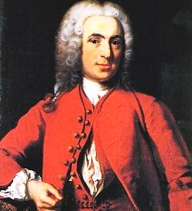
Отрасль экономики – совокупность предприятий и организаций, производящих однородную продукцию или услуги.
Классификация живых организмов
ВИД
РОД
С ЕМЕЙС Т ВО
ОТРЯД
КЛАСС
ТИП
ЦАРСТВО
КАРЛ ЛИННЕЙ

Slide 22
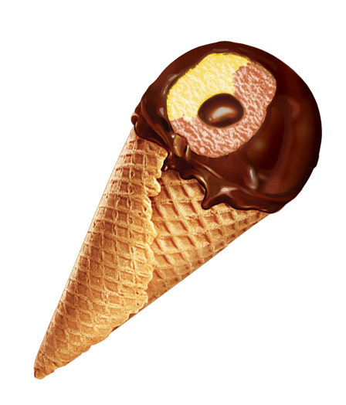
Вид «производитель мороженого».
Род «кондитерская промышленность».
Семейство «пищевая промышленность».
Отряд «лёгкая промышленность».
Класс «обрабатывающая промышленность».
Тип «промышленность».

Slide 23
Группы отраслей экономики
Сельское хозяйство Лесное хозяйство Добывающая промышленность Обрабатывающая промышленность | Строительство Торговля Электроснабжение Водоснабжение Туризм …

Slide 24
СФЕРЫ ЭКОНОМИКИ
производство товаров
сфера
услуг
Услуга – экономическая деятельность, приносящая удовлетворение личных потребностей населения и общества в целом.
Услуга не имеет вещественной формы.
Услуга неотделима от процесса производства.

Slide 25
ТОВАР
УСЛУГА

Slide 27
Производство – процесс создания жизненных благ для удовлетворения потребностей людей.
Производительность труда – количество товаров и услуг, произведённых на единицу израсходованных производственных ресурсов.
Для современного производства характерно углубление разделения труда и специализации.
В современной экономике наиболее быстрыми темпами развивается сфера услуг.

